Slide 1

Devoir 2 – Vérification de code – MMS
Yusuf-Islam Dadi (2221097)
Issam Meriem (2207845)
Juliette Grisel (2491244)

Slide 2
GitHub Repo
URL : https://github.com/Kameleonn/MEC8211
Précisions sur le contenu du repo:
“Devoir_1/fdm_implicite.py”: Ce fichier contient l’implémentation du code pour la méthode des différences finis implicite.
“Devoir_2/Reponse_Dev2.ipynb”: Ce fichier est un Jupyter Notebook contenant l’ensemble de nos réponses aux questions. Il constitue la version préliminaire du document PDF soumis pour la remise. De plus, il inclut le code utilisé pour la génération des graphiques des profils de concentration ainsi que des erreurs. Il fait donc appel au premier fichier Python.
“Devoir_2/script_analyse_convergence”: …

Slide 3
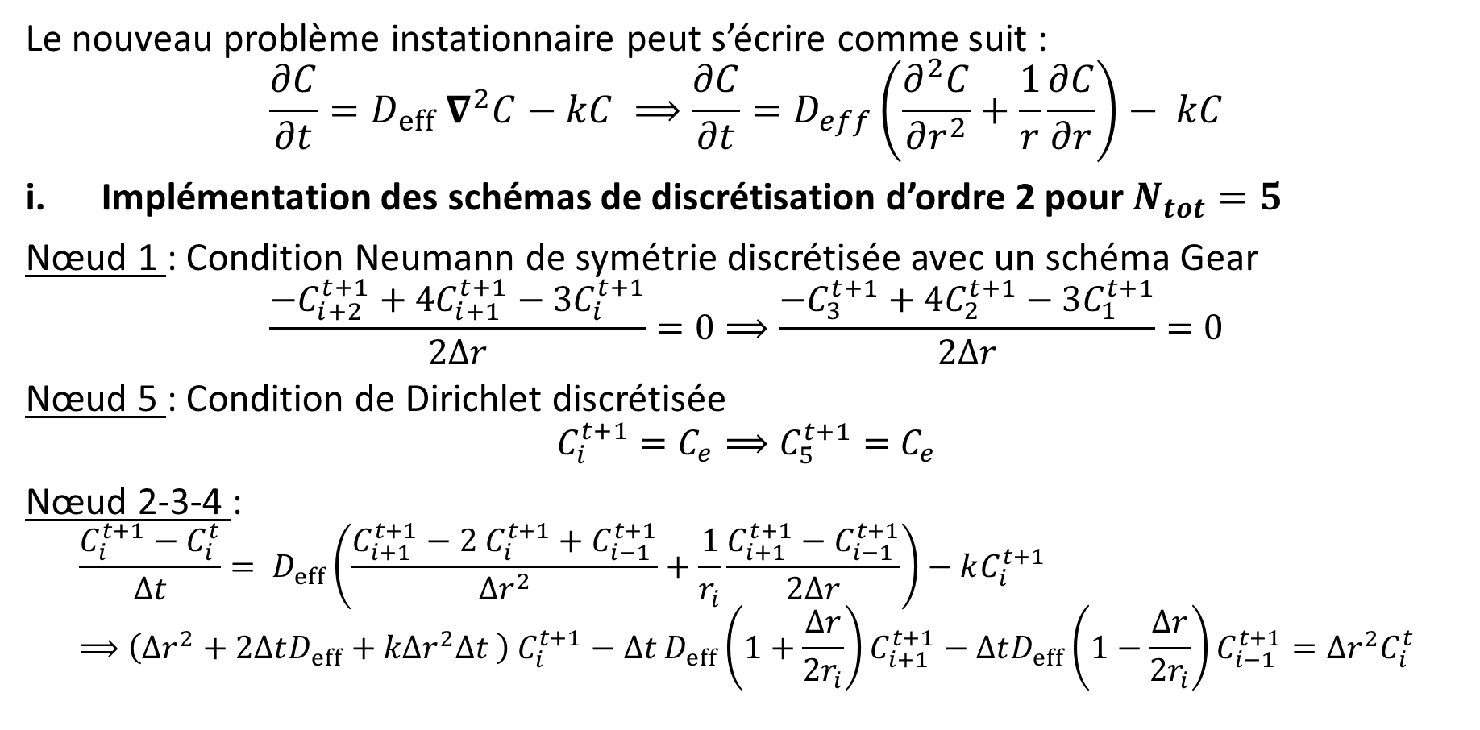
A. Implémentation du code instationnaire
Le nouveau problème instationnaire peut s’écrire comme suit :
$$\frac{∂C}{∂t}=D_{eff} ∇^{2}C−kC ⟹\frac{∂C}{∂t}=D_{eff}\left(\frac{∂^{2}C}{∂r^{2}}+\frac{1}{r}\frac{∂C}{∂r}\right)− kC$$
Implémentation des schémas de discrétisation d’ordre 2 pour $N_{tot}=5$
Nœud 1 : Condition Neumann de symétrie discrétisée avec un schéma Gear
$$\frac{−C_{i+2}^{t+1}+4C_{i+1}^{t+1}−3C_{i}^{t+1}}{2Δr}=0⟹\frac{−C_{3}^{t+1}+4C_{2}^{t+1}−3C_{1}^{t+1}}{2Δr}=0$$
Nœud 5 : Condition de Dirichlet discrétisée
$$C_{i}^{t+1}=C_{e}⟹C_{5}^{t+1}=C_{e}$$
Nœud 2-3-4 :
$$\frac{C_{i}^{t+1}−C_{i}^{t}}{Δt}= D_{eff}\left(\frac{C_{i+1}^{t+1}−2 C_{i}^{t+1}+C_{i−1}^{t+1}}{Δr^{2}}+\frac{1}{r_{i}}\frac{C_{i+1}^{t+1}−C_{i−1}^{t+1}}{2Δr}\right)−kC_{i}^{t+1}⟹\left(Δr^{2}+2ΔtD_{eff}+kΔr^{2}Δt \right) C_{i}^{t+1}−Δt D_{eff}\left(1+\frac{Δr}{2r_{i}}\right)C_{i+1}^{t+1}−ΔtD_{eff}\left(1−\frac{Δr}{2r_{i}}\right)C_{i−1}^{t+1}=Δr^{2}C_{i}^{t}$$

Slide 4

A. Implémentation du code instationnaire (Suite)
Nœud 2-3-4 (Suite) :
Nœud 2 : $\left(Δr^{2}+2ΔtD_{eff}+kΔr^{2}Δt \right) C_{2}^{t+1}−Δt D_{eff}\left(1+\frac{Δr}{2r_{2}}\right)C_{3}^{t+1}−ΔtD_{eff}\left(1−\frac{Δr}{2r_{2}}\right)C_{1}^{t+1}=Δr^{2}C_{2}^{t}$
Nœud 3 : $\left(Δr^{2}+2ΔtD_{eff}+kΔr^{2}Δt \right) C_{3}^{t+1}−Δt D_{eff}\left(1+\frac{Δr}{2r_{3}}\right)C_{4}^{t+1}−ΔtD_{eff}\left(1−\frac{Δr}{2r_{3}}\right)C_{2}^{t+1}=Δr^{2}C_{3}^{t}$
Nœud 4 : $\left(Δr^{2}+2ΔtD_{eff}+kΔr^{2}Δt \right) C_{4}^{t+1}−Δt D_{eff}\left(1+\frac{Δr}{2r_{4}}\right)C_{5}^{t+1}−ΔtD_{eff}\left(1−\frac{Δr}{2r_{4}}\right)C_{3}^{t+1}=Δr^{2}C_{4}^{t}$
Procédure de résolution du problème
La procédure est très similaire à celle du problème stationnaire puisqu'on résout toujours un système à N inconnu et N équations, mais maintenant, pour chaque pas de temps :
$$AC^{t+1}=C^{t}, C^{t+1}=\{C_{1}^{t+1},C_{2}^{t+1}, …,C_{n}^{t+1}\}$$

Slide 5

A. Implémentation du code instationnaire (Suite)
Erreur de troncature du schéma de discrétisation
Séries de Taylor de la concentration en fonction du temps et de l’espace :
$$C_{i}^{t+1}=C_{i}^{t}+Δt{\left.\frac{∂C}{∂t}\right|}_{i}^{t}+\frac{Δt^{2}}{2}{\left.\frac{∂^{2}C}{∂t^{2}}\right|}_{i}^{t}+\frac{Δt^{3}}{6}{\left.\frac{∂^{3}C}{∂t^{3}}\right|}_{i}^{t}+O\left(Δt^{4}\right)$$
$$C_{i+1}^{t+1}=C_{i}^{t+1}+Δr{\left.\frac{∂C}{∂t}\right|}_{i}^{t+1}+\frac{Δr^{2}}{2}{\left.\frac{∂^{2}C}{∂t^{2}}\right|}_{i}^{t+1}+\frac{Δr^{3}}{6}{\left.\frac{∂^{3}C}{∂t^{3}}\right|}_{i}^{t+1}+O\left(Δr^{4}\right)$$
$$C_{i−1}^{t+1}=C_{i}^{t+1}−Δr{\left.\frac{∂C}{∂t}\right|}_{i}^{t+1}+\frac{Δr^{2}}{2}{\left.\frac{∂^{2}C}{∂t^{2}}\right|}_{i}^{t+1}−\frac{Δr^{3}}{6}{\left.\frac{∂^{3}C}{∂t^{3}}\right|}_{i}^{t+1}+O\left(Δr^{4}\right)$$
On développe par la suite chaque terme du résidu :
$$\frac{C_{i}^{t+1}−C_{i}^{t}}{Δt}={\left.\frac{∂C}{∂t}\right|}_{i}^{t}+\frac{Δt}{2}{\left.\frac{∂^{2}C}{∂t^{2}}\right|}_{i}^{t}+\frac{Δt^{2}}{6}{\left.\frac{∂^{3}C}{∂t^{3}}\right|}_{i}^{t}+O\left(Δt^{3}\right)$$

Slide 6
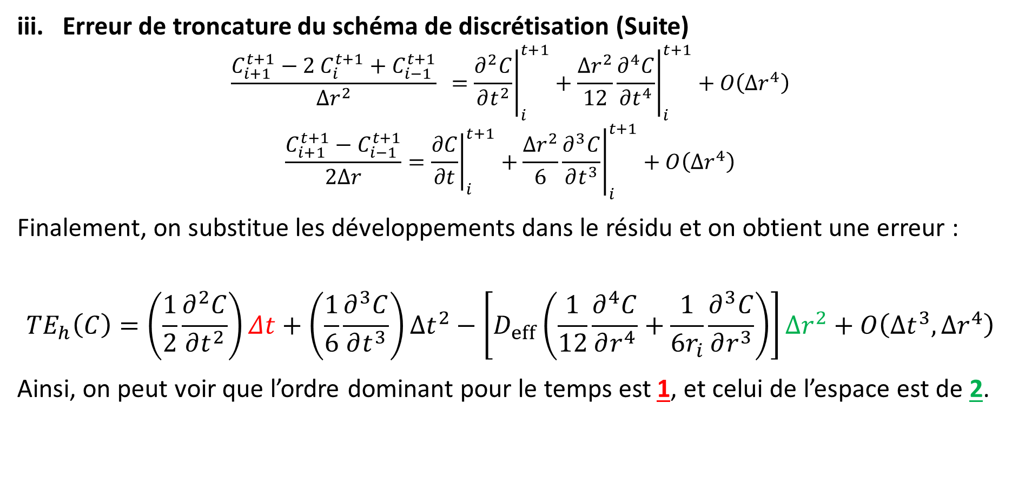
A. Implémentation du code instationnaire (Suite)
Erreur de troncature du schéma de discrétisation (Suite)
$$\frac{C_{i+1}^{t+1}−2 C_{i}^{t+1}+C_{i−1}^{t+1}}{Δr^{2}} ={\left.\frac{∂^{2}C}{∂t^{2}}\right|}_{i}^{t+1}+\frac{Δr^{2}}{12}{\left.\frac{∂^{4}C}{∂t^{4}}\right|}_{i}^{t+1}+O\left(Δr^{4}\right)$$
$$\frac{C_{i+1}^{t+1}−C_{i−1}^{t+1}}{2Δr}={\left.\frac{∂C}{∂t}\right|}_{i}^{t+1}+\frac{Δr^{2}}{6}{\left.\frac{∂^{3}C}{∂t^{3}}\right|}_{i}^{t+1}+O\left(Δr^{4}\right)$$
Finalement, on substitue les développements dans le résidu et on obtient une erreur :
$$TE_{h}\left(C\right)=\left(\frac{1}{2}\frac{∂^{2}C}{∂t^{2}}\right)Δt+\left(\frac{1}{6}\frac{∂^{3}C}{∂t^{3}}\right)Δt^{2}−\left[D_{eff}\left(\frac{1}{12}\frac{∂^{4}C}{∂r^{4}}+\frac{1}{6r_{i}}\frac{∂^{3}C}{∂r^{3}}\right)\right]Δr^{2}+O\left(Δt^{3},Δr^{4}\right)$$
Ainsi, on peut voir que l’ordre dominant pour le temps est 1, et celui de l’espace est de 2.

Slide 7
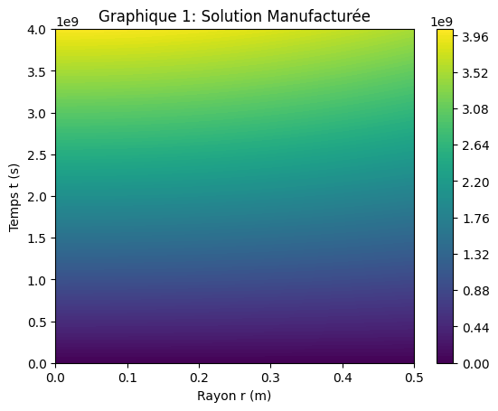
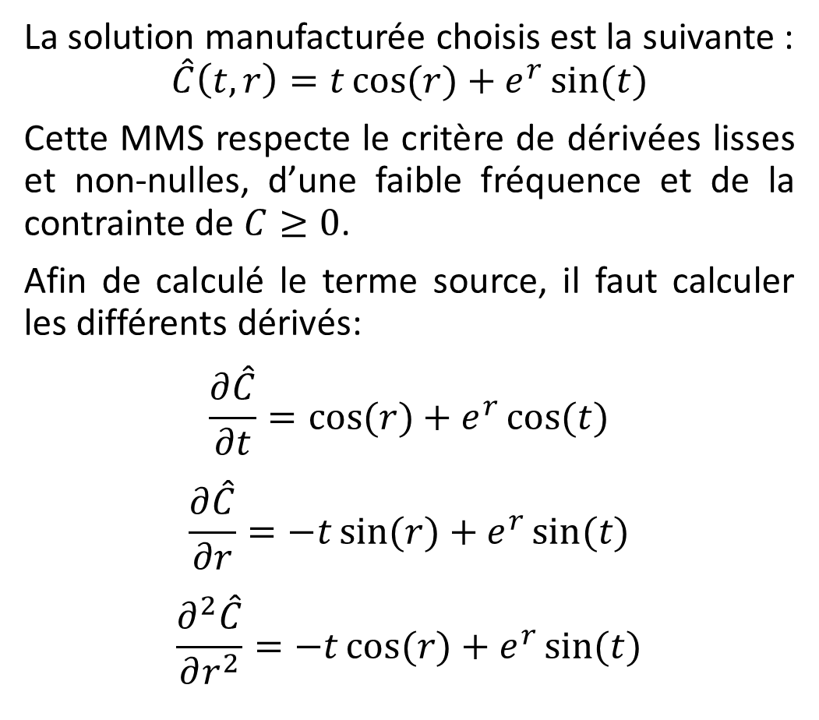
B-C. Choix de la solution manufacturée et développement
La solution manufacturée choisis est la suivante :
$$\hat{C}\left(t, r\right)=t\cos{(r)}+e^{r}\sin{(t)}$$
Cette MMS respecte le critère de dérivées lisses et non-nulles, d’une faible fréquence et de la contrainte de $C≥0$.
Afin de calculé le terme source, il faut calculer les différents dérivés:
$$\frac{∂\hat{C}}{∂t}=\cos{(r)}+e^{r}\cos{(t)}$$
$$\frac{∂\hat{C}}{∂r}=−t\sin{(r)}+e^{r}\sin{(t)}$$
$$\frac{∂^{2}\hat{C}}{∂r^{2}}=−t\cos{(r)}+e^{r}\sin{(t)}$$

Slide 8
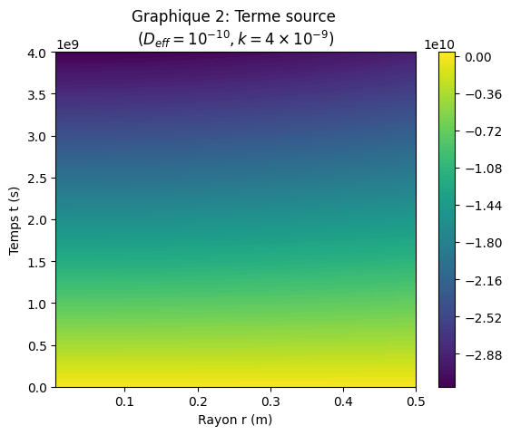
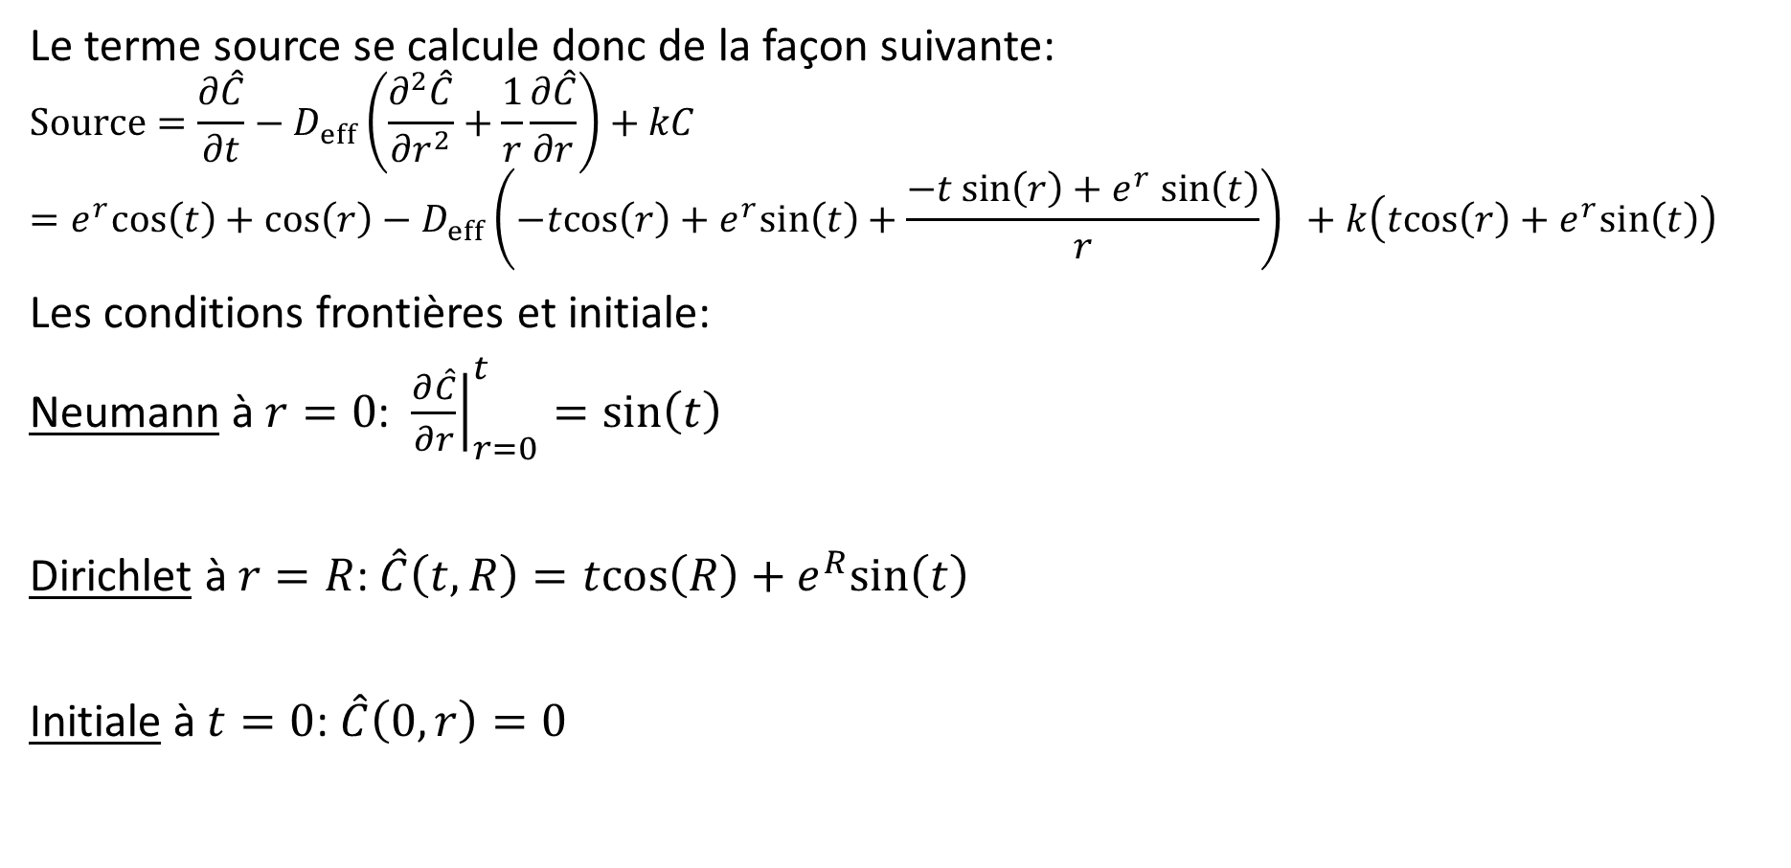
C. Développement du terme source et conditions frontières appropriées (Suite)
Le terme source se calcule donc de la façon suivante:
$$Source=\frac{∂\hat{C}}{∂t}−D_{eff}\left(\frac{∂^{2}\hat{C}}{∂r^{2}}+\frac{1}{r}\frac{∂\hat{C}}{∂r}\right)+kC =e^{r}cos\left(t\right)+cos\left(r\right)−D_{eff}\left(−tcos\left(r\right)+e^{r}sin\left(t\right)+\frac{−t sin\left(r\right)+e^{r} sin\left(t\right)}{r}\right) +k\left(tcos\left(r\right)+e^{r}sin\left(t\right)\right)$$
Les conditions frontières et initiale:
Neumann à$r=0$: ${\left.\frac{∂\hat{C}}{∂r}\right|}_{r=0}^{t}=sin\left(t\right)$
Dirichlet à $r=R$: $\hat{C}\left(t, R\right)=tcos\left(R\right)+e^{R}sin\left(t\right)$
Initiale à $t=0$: $\hat{C}\left(0, r\right)=0$

Slide 9
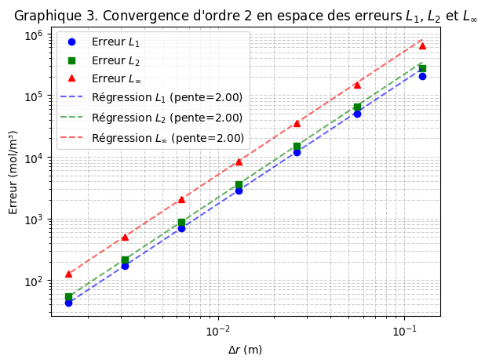
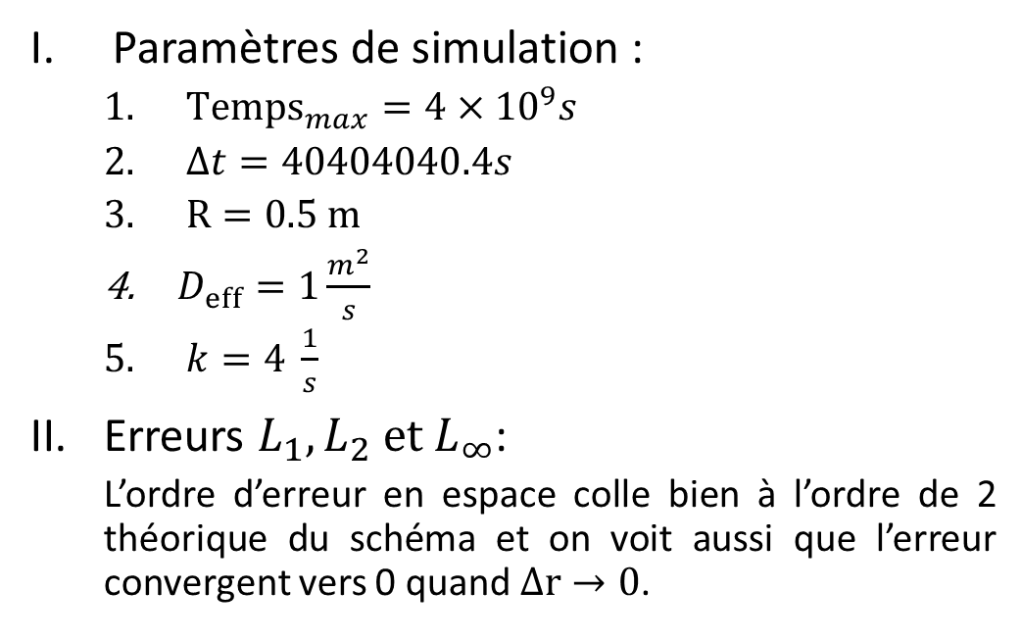
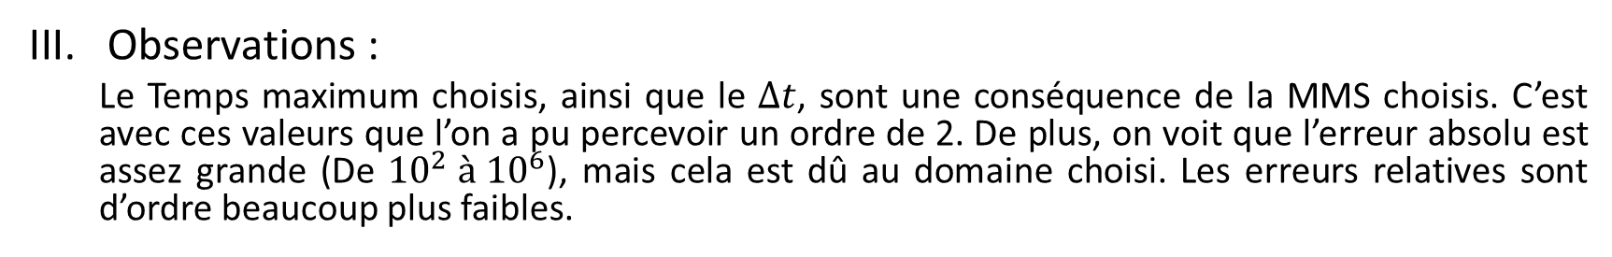
D. Analyse de convergence en espace
Paramètres de simulation :
${Temps}_{max}=4×{10}^{9}s$
$Δt=40404040.4s$
$R=0.5 m$
$D_{eff}=1\frac{m^{2}}{s}$
$k=4 \frac{1}{s}$
Erreurs $L_{1}, L_{2} et L_{∞}$:
L’ordre d’erreur en espace colle bien à l’ordre de 2 théorique du schéma et on voit aussi que l’erreur convergent vers 0 quand $Δr→0$.
Observations :
Le Temps maximum choisis, ainsi que le $Δt$, sont une conséquence de la MMS choisis. C’est avec ces valeurs que l’on a pu percevoir un ordre de 2. De plus, on voit que l’erreur absolu est assez grande (De ${10}^{2} à {10}^{6}$), mais cela est dû au domaine choisi. Les erreurs relatives sont d’ordre beaucoup plus faibles.

Slide 10
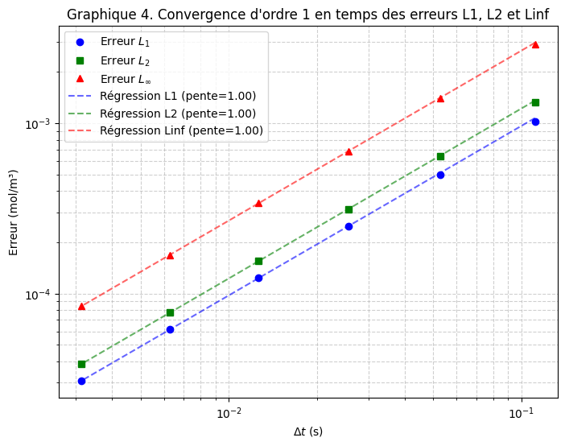
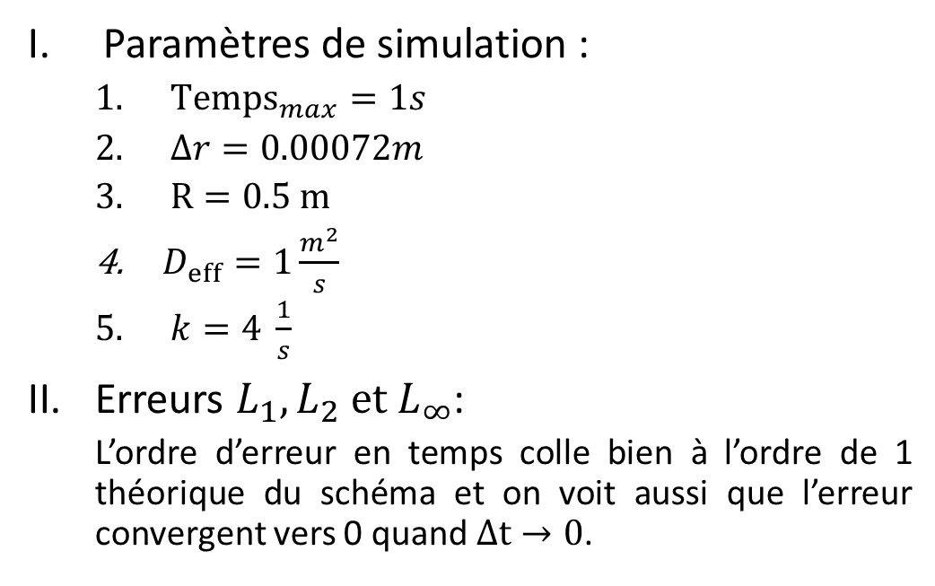
D. Analyse de convergence en temps
Paramètres de simulation :
${Temps}_{max}=1s$
$Δr=0.00072m$
$R=0.5 m$
$D_{eff}=1\frac{m^{2}}{s}$
$k=4 \frac{1}{s}$
Erreurs $L_{1}, L_{2} et L_{∞}$:
L’ordre d’erreur en temps colle bien à l’ordre de 1 théorique du schéma et on voit aussi que l’erreur convergent vers 0 quand $Δt→0$.
Observations :
Tout comme l’analyse en temps, le temps a dû être ajusté pour que l’erreur en espace n’influence pas celle du temps. Après avoir fait ces deux tests de convergence, on peut affirmer que le code à bien été vérifié.

Slide 11
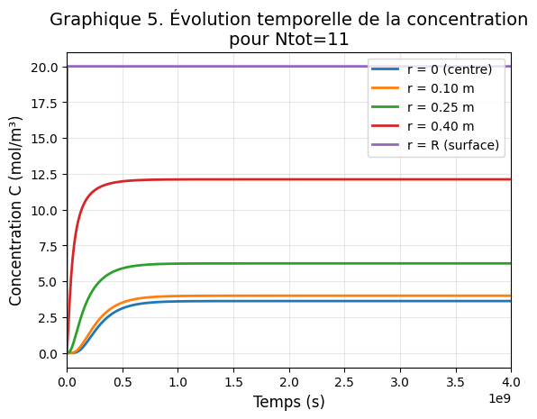
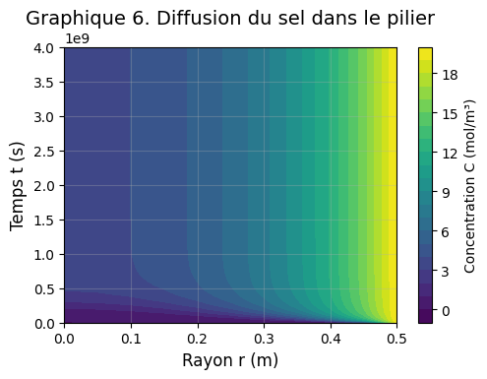

F. Solution du problème originel pour $N_{tot}=11$ et $t ∈[0, 4×{10}^{9}]$

